Slide 1
Презентация
Конкурс
«Как живешь, слово?»
Лебедева Нина Георгиевна

Slide 2
Береза
Произведения художественной литературы
Песни
Пословицы
Фразеологизмы

Slide 3
Художественная литература
Сергей Есенин
В блестках инея, точно в алмазах,
Задрожали, склонившись, берёзы …

Slide 4
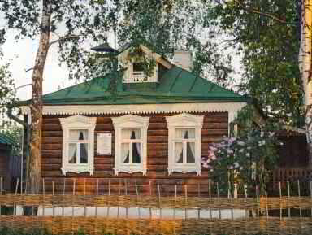
Сергей Есенин
Белая берёза
Под моим окном
Принакрылась снегом,
Точно серебром

Slide 5
Зелёная весна
Удивительно разнообразие зелёного цвета весной! Светло-зелёные ёлки, дымчато-седой сосняк, зелёно-скромные берёзы, серебристая зелень ивы, желтовато-зелёный дубок …
Ф. Абрамов

Slide 6
Весёлая берёза
Самая притягательная берёза – весенняя. И вот почему.
Зимняя берёза смотрится холодно: ведь мы поднимаем на неё глаза от снега. Слов нет, красива летняя берёза, но почти вся её привлекательная белизна скрыта листьями – оранжевыми, жёлтыми, малиновыми. Зато весенняя берёза вся доступна взгляду. Вот она передо мною: белый ствол, белые ветви, обласканные солнцем, и веснушки – на стволе, на ветках … весёлая берёза.
В. Бочарников

Slide 7
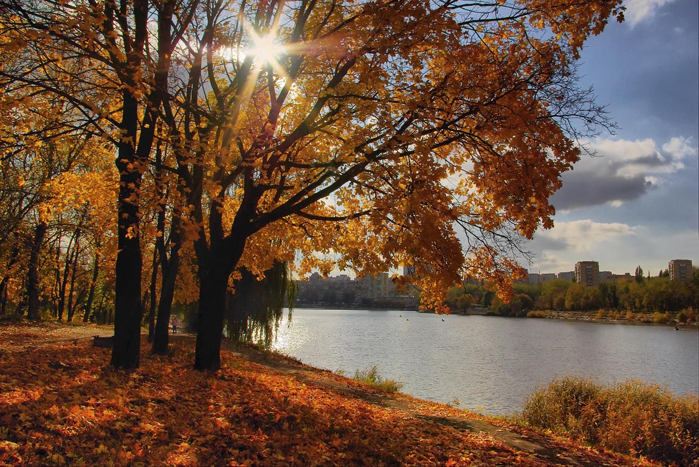
Листопад
Лес, точно терем расписной. Лиловый, золотой, багряный,
Весёлой пёстрою стеной
Стоит над светлою поляной.
Берёзы желтою резьбой
Блестят в лазури голубой,
Как вышки, ёлочки темнеют,
А между клёнами синеют
То там, то здесь в листве сквозной…
И. Бунин

Slide 8
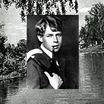
И берёзы стоят,
Как большие свечки

Slide 9
